Slide 1


Я – эрудит, а это значит…

Slide 2





девиз
Орлята учатся летать,
Орлят ничем не испугать!
речёвка

Slide 3

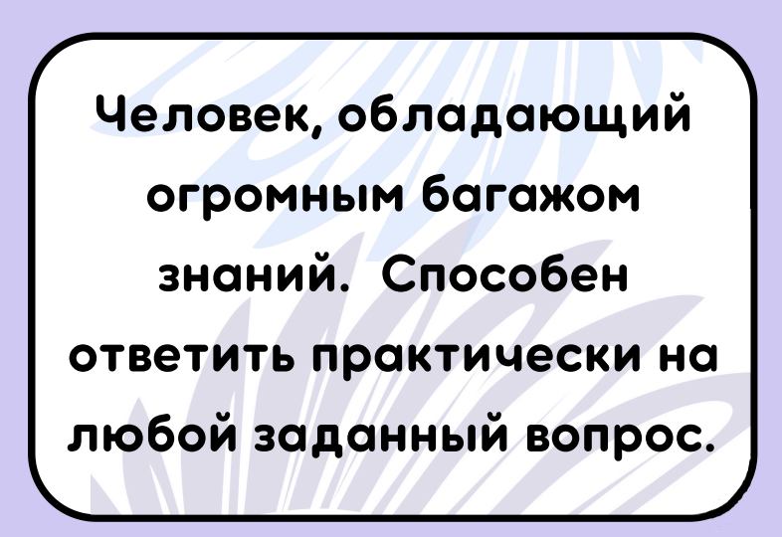


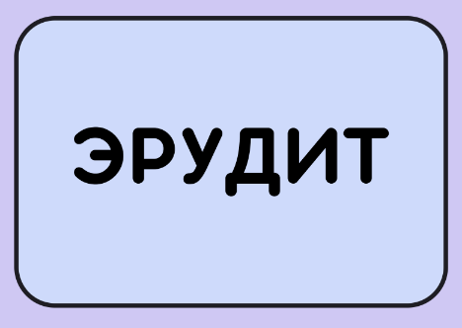

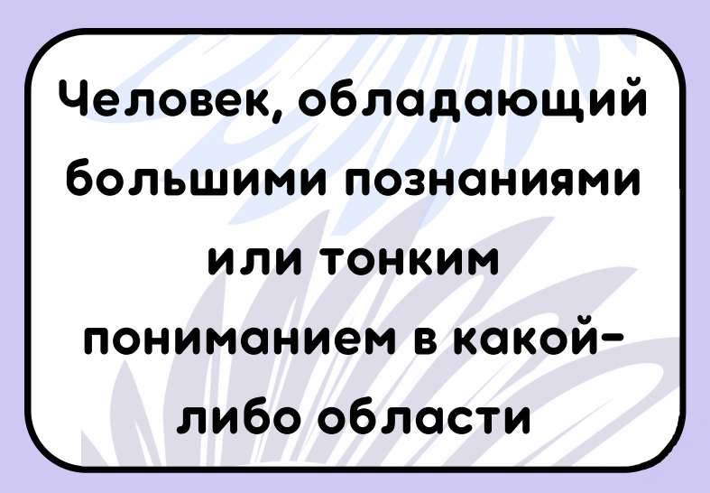
Кого можно назвать эрудитом?

Slide 4


Клятва Эрудита
Мы хотим стать эрудитами!

Slide 5


Копилка эрудита
сообразительность
внимательность
воображение
любознательность
изобретательность
мышление
активность
увлечённость
разум
знания
фантазия
смекалка
выдумка
эрудиция
ум

Slide 6


Цель: формирование понятия об эрудите как всесторонне развитой личности.

Slide 7

Внимание, находчивость, смекалка

Slide 8
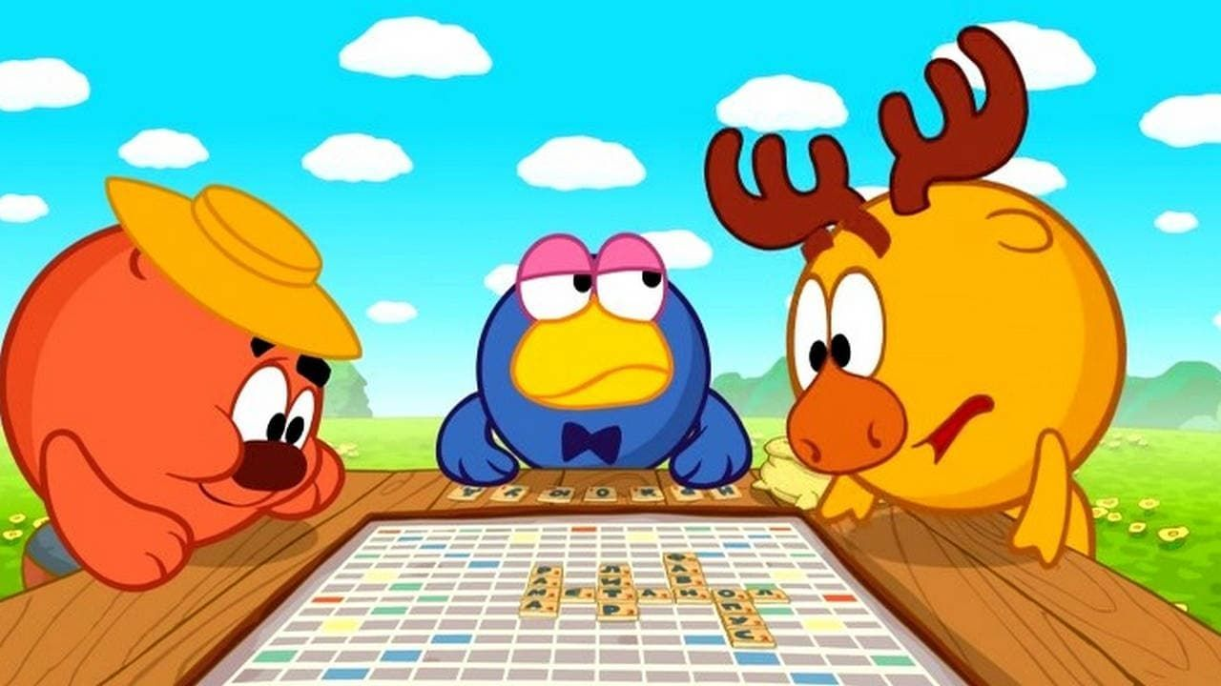

Экспериментов он
любитель,
домика с рогами
житель.
Он — ученый главный
наш.
А зовут его …
Лосяш - эрудит

Slide 9
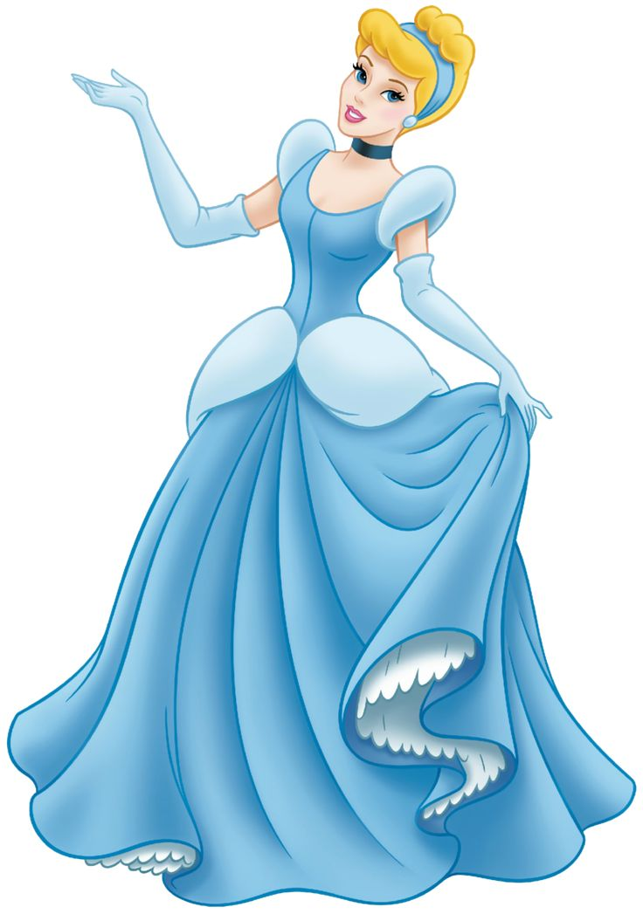

Станция Литературная
Сколько раз пробили часы, когда Золушка
убежала из королевского дворца и потеряла туфельку?

Slide 10
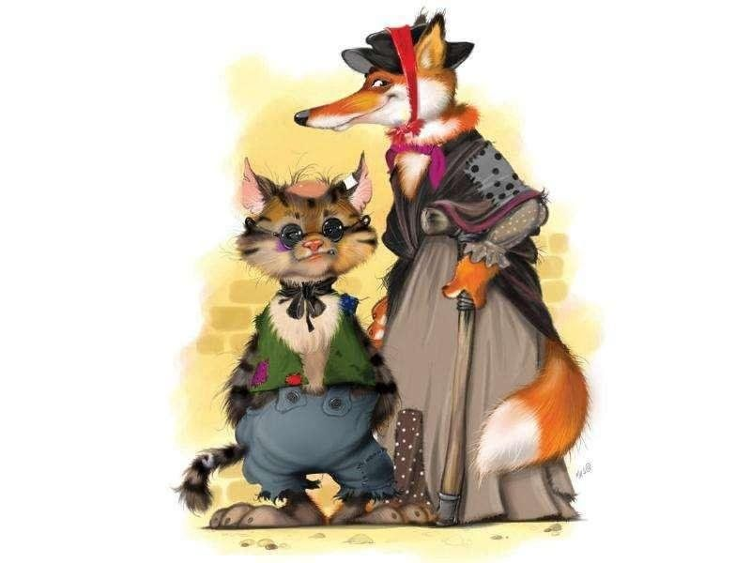
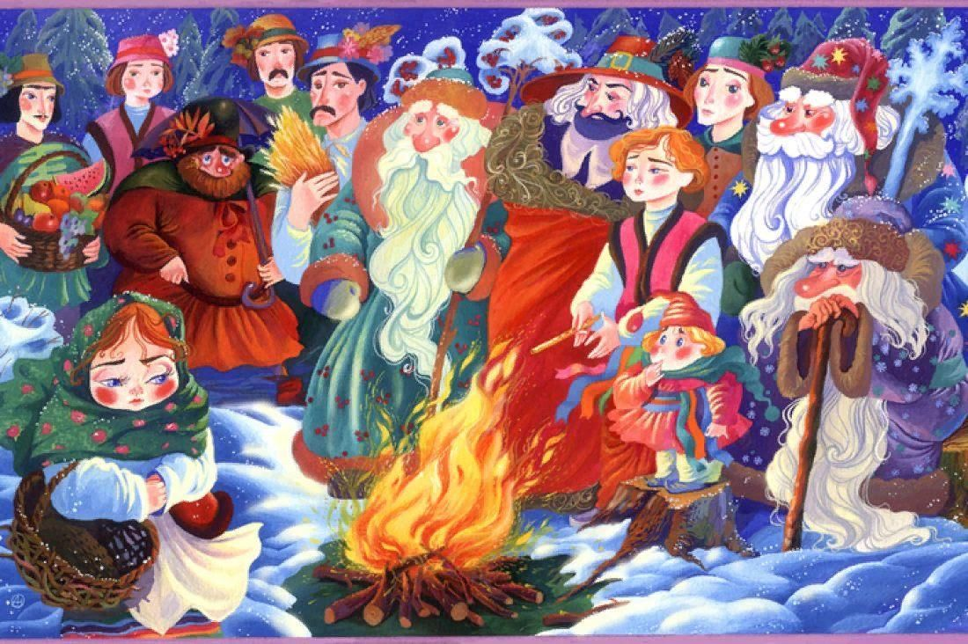
Найти врагов Буратино:
БААЗЛИЛИОИСА
Сколько братьев-месяцев встретила падчерица в зимнем лесу, отправившись за подснежниками, в сказке С. Маршака?

Slide 11
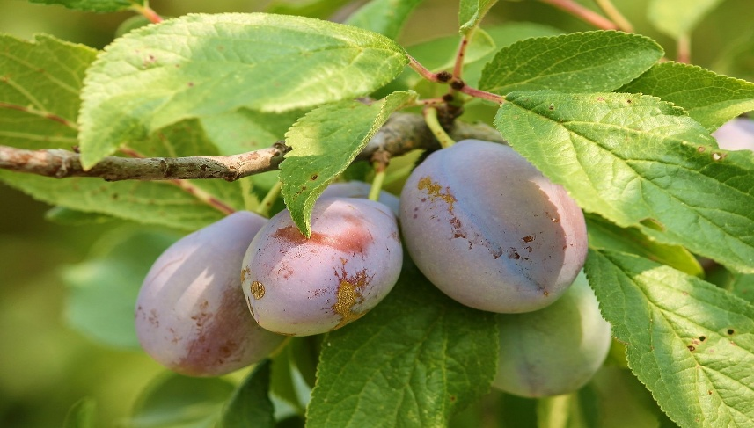
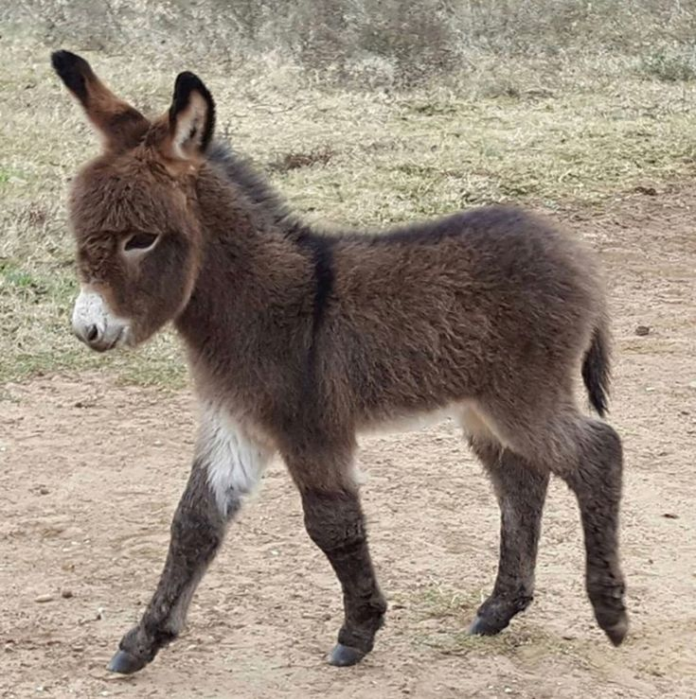
Станция Загадочная
Было зеленое платье-атласное,
Нет, не понравилось выбрала красное,
Но надоело также и это
Платье надела синего цвета.
Сер, да не волк,
Длинноух, да не заяц,
С копытами, да не лошадь.

Slide 12
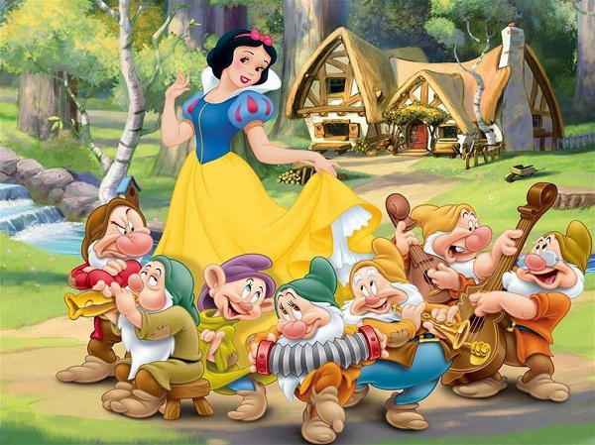
Найти в тексте числа:
У дорожки стоит смородина. Потри её листок. Почувствуй густой аромат. Осторожно подними нижнюю ветку. Смотри ! Там сороконожка.
Сколько гномов приютили Белоснежку?

Slide 13
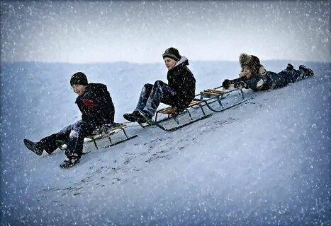
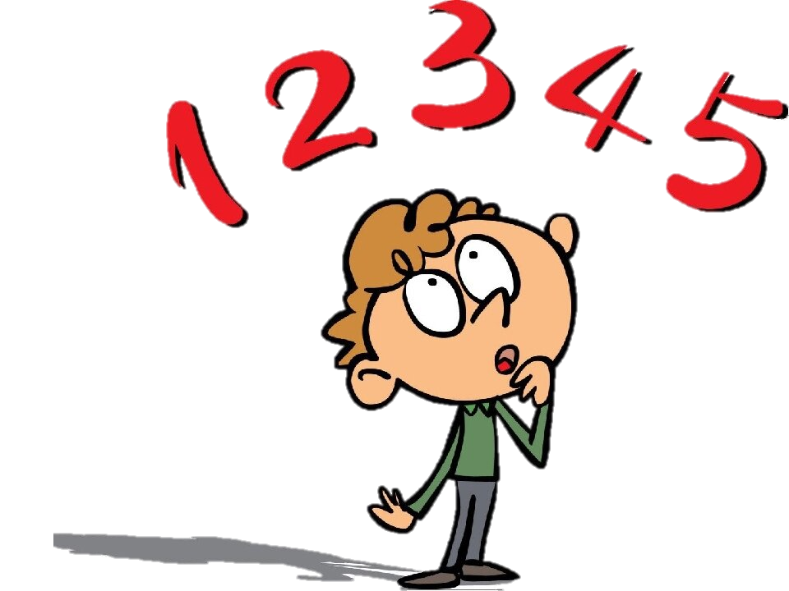
Станция математическая
Ну-ка, сколько всех ребят
На горе катается?
Трое в саночках сидят,
Один дожидается.
На берёзе восемь веток,
На каждой ветке по пять сучков,
На каждом сучке по два яблока.
Сколько всего яблок?

Slide 14
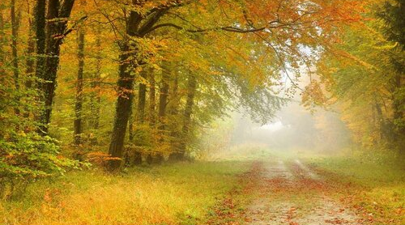
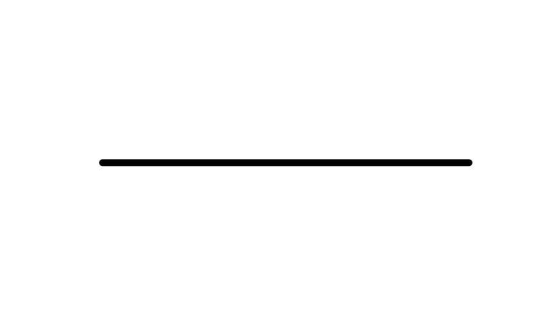
Он от солнца прилетает,
Пробивая толщу туч
И в тетрадочке бывает,
А зовётся просто …
Едет ручка вдоль листа
По линеечке, по краю -
Получается черта,
Называется ...

Slide 15


Нет углов у меня,
И похож на блюдо я.
На тарелку и на крышку,
На кольцо и колесо.
Не овал я и не круг,
Треугольнику я друг.
Прямоугольнику я брат,
Ведь зовут меня...........

Slide 16
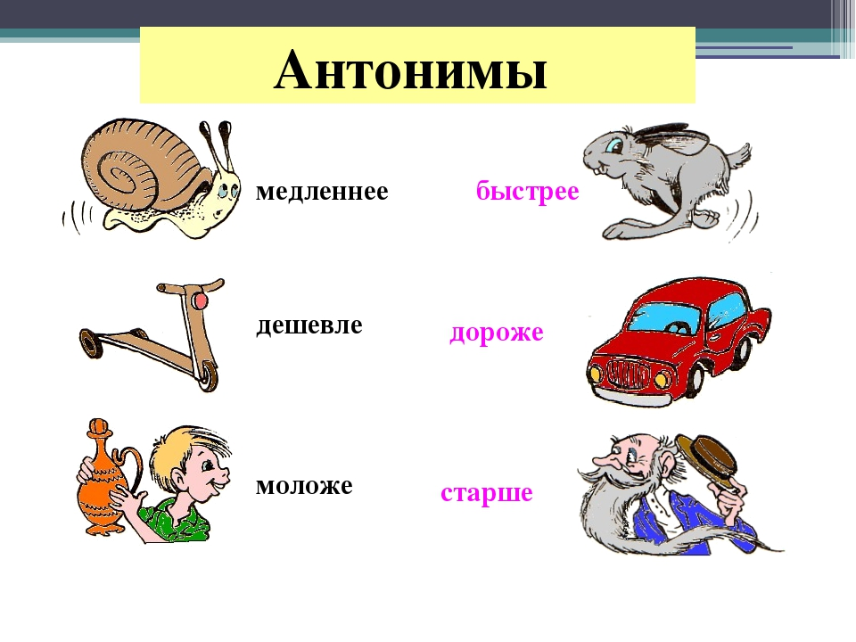
Станция Грамматики
Найти еду в словах :
Лукошко
приманка
сушилка
джемпер
сокол
пловчиха
железный.
Темно-
Грустно-
Быстро-
Длинный-
Острый-
Умный-
Рано-

Slide 17
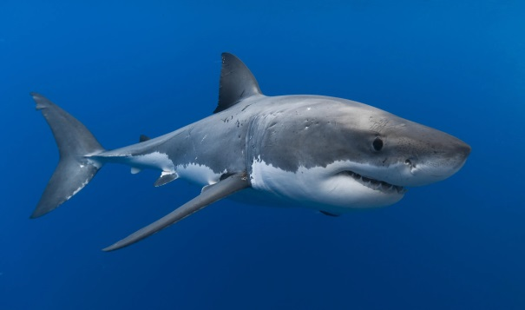
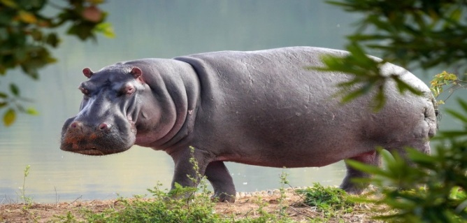
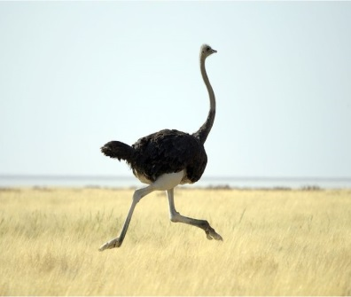
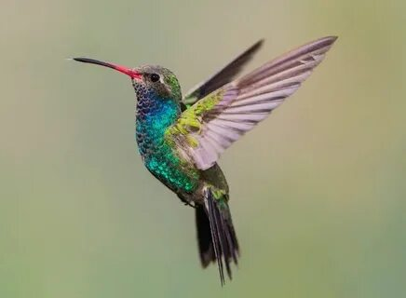
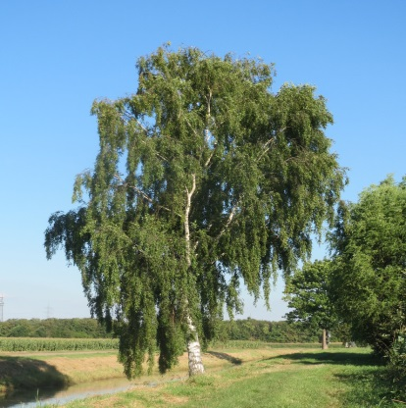
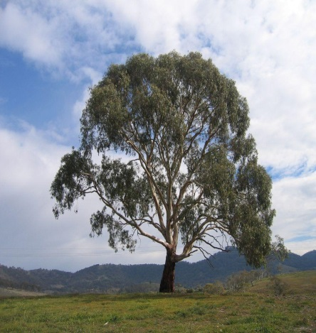
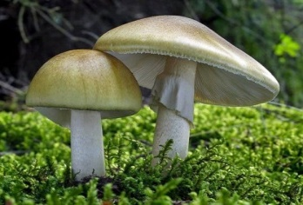
Станция «В мире животных»
Какое дерево считается национальным деревом России?
У какого животного самая толстая кожа?
Какая рыба является самой большой в мире?
Какое самое высокое дерево в мире?
Назовите самую большую из птиц.
Какая самая маленькая птичка?
Назовите самый ядовитый гриб.

Slide 18
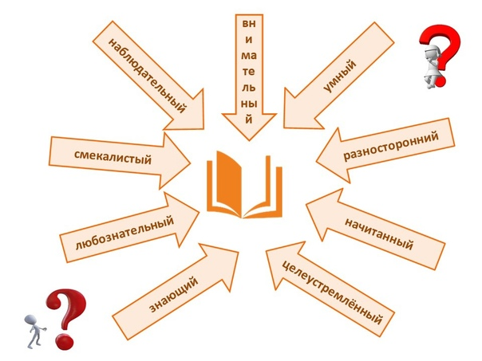
Качества эрудита

Slide 19
Мы ребята-эрудиты
Мы ребята-эрудиты
С математикой дружны.
Для развития извилин,
Уравнения (нужны.)
Пусть нам сложную задачу,
Нелегко порой решать.
Знанья наши на удачу
Мы умеем (умножать.)
Пифагора треугольник,
Катет катету стал друг.
Ну а вот гипотенуза,
Замыкает дружбы (круг.)
А тропинок параллели
Нам сулят с тобой успех.
Приведёт к заветной цели
Наш девиз: «Один за (всех!»)

Slide 20

Клятва Эрудита
Со знанием служить науке,
Упражнять и голову, и руки.
Не сдаваться и искать,
Силу знаний умножать.
Не мириться с неизвестным,
Заниматься с интересом.
Открывать и узнавать,
Трудности преодолевать!

Slide 21
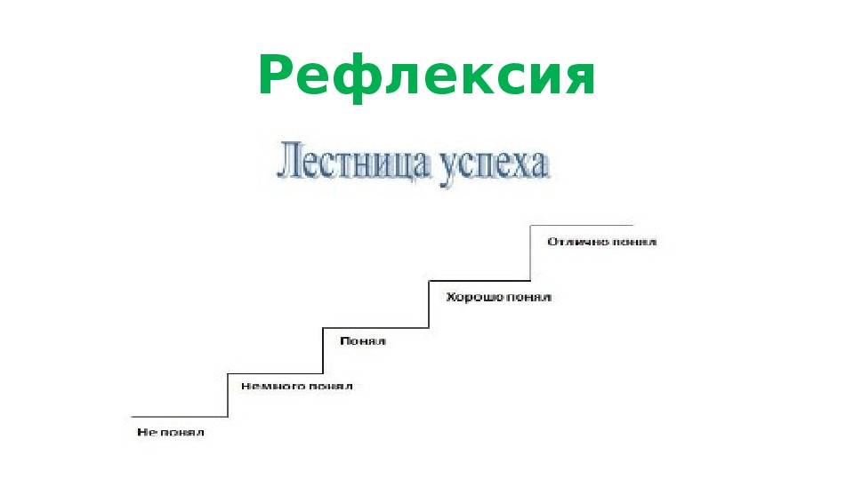
Рефлексия

Slide 22

Спасибо за внимание!

